Slide 1
Проект бюджета Грушево-Дубовского
сельского поселения на 2017 год и на плановый период 2018 и 2019 годов
Бюджет для
граждан

Slide 2
Администрация Грушево-Дубовского сельского поселения
ЧТО ТАКОЕ БЮДЖЕТ ?
Если расходы бюджета превышают доходы, то бюджет
формируется с дефицитом. При дефицитном бюджете
растет долг и (или) снижаются остатки. Превышение
доходов над расходами образует профицит. При
профицитном бюджете снижается долг и (или) растут
остатки.
Сбалансированность бюджета по доходам и расходам –
основополагающее требование, предъявляемое к органам, составляющим и утверждающим бюджет.
БЮДЖЕТ
ДОХОДЫ БЮДЖЕТА
РАСХОДЫ БЮДЖЕТА
Форма образования расходования денежных средств
Поступающие в бюджет денежные средства
Выплачиваемые из бюджета денежные средства

Slide 3
Администрация Грушево-Дубовского сельского поселения
Какие этапы проходит проект бюджета?
СОСТАВЛЕНИЕ ПРОЕКТА БЮДЖЕТА | Проект бюджета формируется на основании: - бюджетного послания Президента РФ; - прогноза социально-экономического развития, основных направлений бюджетной политики, муниципальных программ.
РАССМОТРЕНИЕ ПРОЕКТА БЮДЖЕТА | Рассмотрение проекта бюджета происходит путем публичных слушаний, участие в которых могут принимать жители. Время проведения публичных слушаний по бюджету назначается Администрацией Грушево-Дубовского сельского поселения.
УТВЕРЖДЕНИЕ ПРОЕКТА БЮДЖЕТА | Утверждается бюджет решением Собрания депутатов Грушево-Дубовского сельского поселения не ранее чем через 7 дней после публичных слушаний по бюджету.

Slide 4
Администрация Грушево-Дубовского сельского поселения
Особенностью подготовки
бюджета Грушево-Дубовского сельского поселения Белокалитвинского района является возвращение к трехлетнему бюджетному планированию в соответствии с требованиями, установленными бюджетным законодательством и разработка Бюджетного прогноза
на 2017-2019 годы, что повышает степень определенности и предсказуемости направлений реализации бюджетной политики в среднесрочной перспективе

Slide 5
Администрация Грушево-Дубовского сельского поселения
Основа формирования проекта бюджета Грушево-Дубовского сельского поселения Белокалитвинского района на 2017 год и на плановый период 2018 и 2019 годов
Прогноз социально – экономического развития Грушево-Дубовского сельского поселения на 2017 – 2019 годы
Основные направления бюджетной и налоговой политики Грушево-Дубовского сельского поселения на 2017 – 2019 годы (Постановление Администрации Грушево-Дубовского сельского поселения от 14.11.2016 № 136 )
Муниципальные программы Грушево-Дубовского сельского поселения

Slide 6
Администрация Грушево-Дубовского сельского поселения
Основные цели бюджетной политики Грушево-Дубовского сельского поселения
Выполнение принятых обязательств перед гражданами
Обеспечение устойчивости и сбалансированности бюджета Грушево-Дубовского сельского поселения Белокалит-винского района
Своевременное исполнение расходных обязательств, недопущение просроченной кредиторской задолженности
инвестирование в человеческий капитал
Наращивание темпов роста собственных (налоговых и неналоговых) доходов

Slide 7
Администрация Грушево-Дубовского сельского поселения
Основные параметры местного бюджета на 2017год
Доходы бюджета 8667,3тыс. рублей
Расходы бюджета 8667,3 тыс. рублей
Налог на доходы физических лиц
4447,1
Общегосударственные вопросы
4598,6
Налоги на совокупный доход 60,6
Национальная оборона 173,3
Налоги на имущество 3855,3
Национальная безопасность и правоохранительная деятельность 5,0
Государственная пошлина 25,0
Доходы от использования имущества, находящегося в государственной и муниципальной собственности 55,2
Национальная экономика -0,0
Жилишно-коммунальное хозяйство 751,1
Штрафы, санкции, возмещение ущерба
37,3
Культура 3057,2
Пенсионное обеспечение
55,2
Физическая культура и спорт
26,9
Безвозмездные поступления
173,5

Slide 8
Расходы бюджета поселения на 2017 год
Администрация Грушево-Дубовского сельского поселения
Всего
8667,3тыс. рублей
Дорожный фонд
0,0 тыс. рублей
Осуществление первичного воинского учета
173,3 тыс. рублей
Национальная безопасность и правоохранительная деятельность
5,0 тыс. рублей
Резервный фонд Администрации Грушево-Дубовского сельского поселения
200,0 тыс. рублей
Иные межбюджетные трансферты из бюджета поселения бюджету района 51,6 тыс. рублей
Благоустройство территории
731,9 тыс. рублей
Содержание органов местного самоуправления 4206,0 тыс. рублей
Другие общегосударственные вопросы 154,6 тыс. рублей
Меры социальной поддержки отдельных категорий граждан 55,2тыс. рублей
Содержание учреждений 3043,6 тыс. рублей
Жилищное хозяйство 19,2 тыс. рублей
Физическая культура и спорт 26,9 тыс. рублей

Slide 9
Администрация Грушево-Дубовского сельского поселения

Slide 10
Администрация Грушево-Дубовского сельского поселения
Расходы местного бюджета , формируемые в рамках муниципальных программ Грушево-Дубовского сельского поселения, и непрограммные расходы
8284,3тыс. рублей
383,0 тыс. рублей
8418,0тыс. рублей
383,0 тыс. рублей
8706,7тыс. рублей
412,2 тыс. рублей
2017год
2018год
2019 год
- расходы бюджета, формируемые в рамках муниципальных программ Грушево-Дубовского сельского поселения
- непрограммные расходы

Slide 11
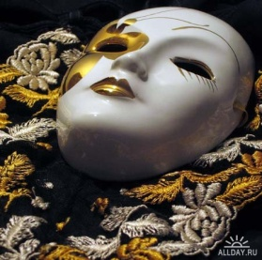
Администрация Грушево-Дубовского сельского поселения
Муниципальная программа «Развитие культуры» общий объем расходов
2017 год – 3057,2 тыс. руб.
2018 год – 2799,6 тыс. руб.
2019 год – 2925,5 тыс. руб.

Slide 12
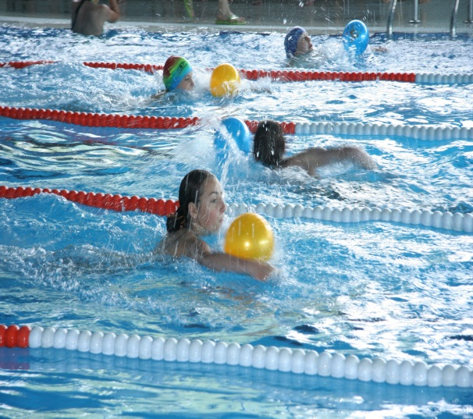
Администрация Грушево-Дубовского сельского поселения
Развитие физической культуры и спорта

Slide 13
Администрация Грушево-Дубовского сельского поселения
Муниципальная политика
2017 год
136,4 тыс. руб.
2018 год
145,4тыс. руб.
2019 год
145,4 тыс. руб.

Slide 14
Администрация Грушево-Дубовского сельского поселения
Муниципальная программа «Защита населения и территории от чрезвычайных ситуаций, обеспечение пожарной безопасности и безопасности людей на водных объектах»

Slide 15
Администрация Грушево-Дубовского сельского поселения
Муниципальная программа «Обеспечение качественными жилищно-коммунальными услугами населения Грушево-Дубовского сельского поселения»
2017
19,2 тыс. рублей
2018
19,2 тыс. рублей
2019
19,2 тыс. рублей

Slide 16
Администрация Грушево-Дубовского сельского поселения
Муниципальная программа «Управление муниципальными финансами и создание условий для эффективного управления
муниципальными финансами»
2017 год – 4212,5 тыс. рублей
2018 год – 4379,6тыс. рублей
2019 год – 4373,1тыс. рублей

Slide 17
Администрация Грушево-Дубовского сельского поселения
Муниципальная программа «Благоустройство территории Грушево-Дубовского сельского поселения»
2017 год
2018 год
2019 год
601,9тыс. рублей
983,3 тыс. рублей
814,0 тыс. рублей

Slide 18
Администрация Грушево-Дубовского сельского поселения
Муниципальная программа
«Энергоэффективность и развитие энергетики»
2017 год
135,0 тыс. рублей
2018 год
135,0 тыс. рублей
2019 год
135,0 тыс. рублей

Slide 19
Администрация Грушево-Дубовского сельского поселения
Муниципальная программа Грушево-Дубовского сельского поселения«Обеспечение общественного порядка и противодействие преступности»
2017 год
10,0 тыс. рублей
2018 год
10,0 тыс. рублей
2019 год
10,0 тыс. рублей

Slide 20
Администрация Грушево-Дубовского сельского поселения
Предложенный на рассмотрение Собрания депутатов Грушево-Дубовского сельского поселения проект бюджета Грушево-Дубовского сельского поселения Белокалитвинского района на 2017-2019 годы утвержден решением Собрания депутатов Грушево-Дубовского сельского поселения №18 от 20.12.2016 года

